Slide 1
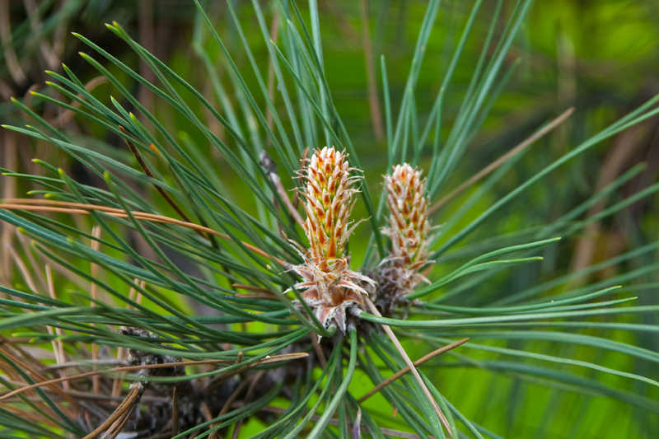
KAKO SE RAZMNOŽAVAJU BILJKE, ALGE I GLJIVE - PONAVLJANJE

Slide 2
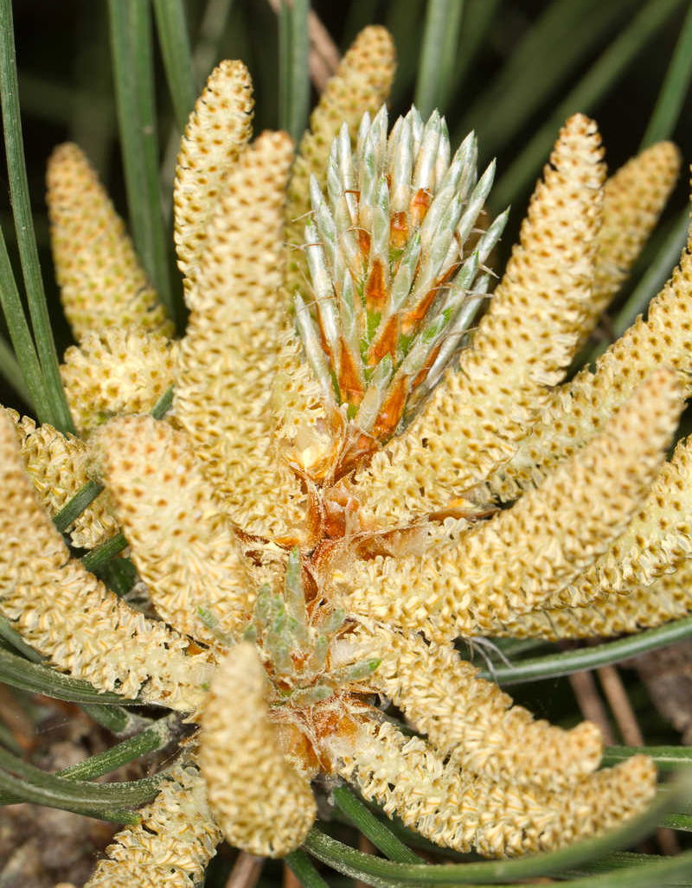
GOLOSJEMENJAČE - se razmnožavaju spolno
- njihove sjemenke nisu skrivene u plodu
- prethodile su razvoju kritosjemenjača
- cvjetovi nisu živih boja i udruženi su u JEDNOSPOLNE CVATOVE u obliku RESE ili ČEŠERA
MUŠKI CVATOVI - u obliku RESE ILI ČEŠERA stvaraju veliki broj peludnih zrnaca s nepokretnim muškim spolnim stanicama.
Opiši razmnožavanje GOLOSJEMENJAČA. Što je isto, a što različito u spolnim organima kritosjemenjača i golosjemenjača.
Gdje nastaju muške spolne stanice golosjemenjača?

Slide 3
Nakon oprašivanja vjetrom i oplodnje iz SJEMENOG ZAMETKA
SJEMENKA s krilcem (rasprostranjivanje vjetrom)
Koji je način oprašivanja golosjemenjača i što se nakon oplodnje razvija?
ŽENSKI CVATOVI - u obliku ČEŠERA na svakom plodnom listu imaju sjemene zametke u kojima se razvija ženska spolna stanica.
Gdje nastaju ženske spolne stanice golosjemenjača?

Slide 4
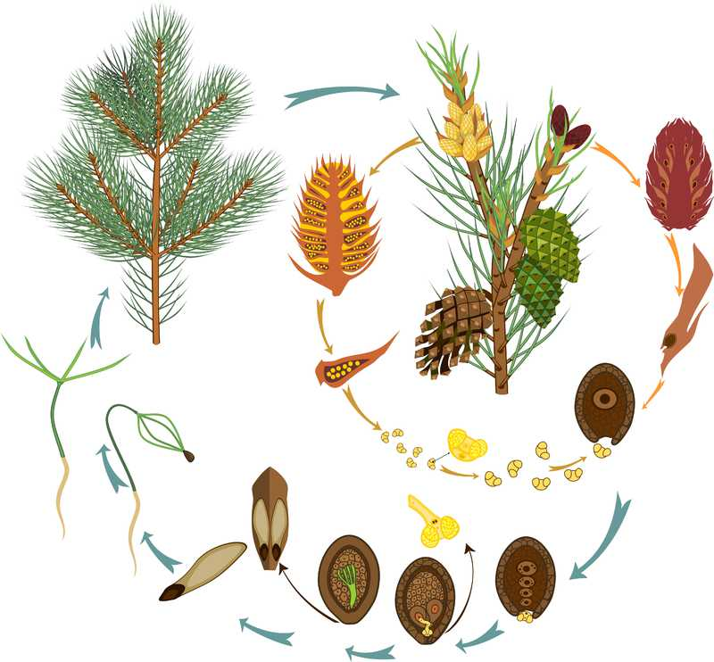
razmnožavanje golosjemenjača

Slide 5
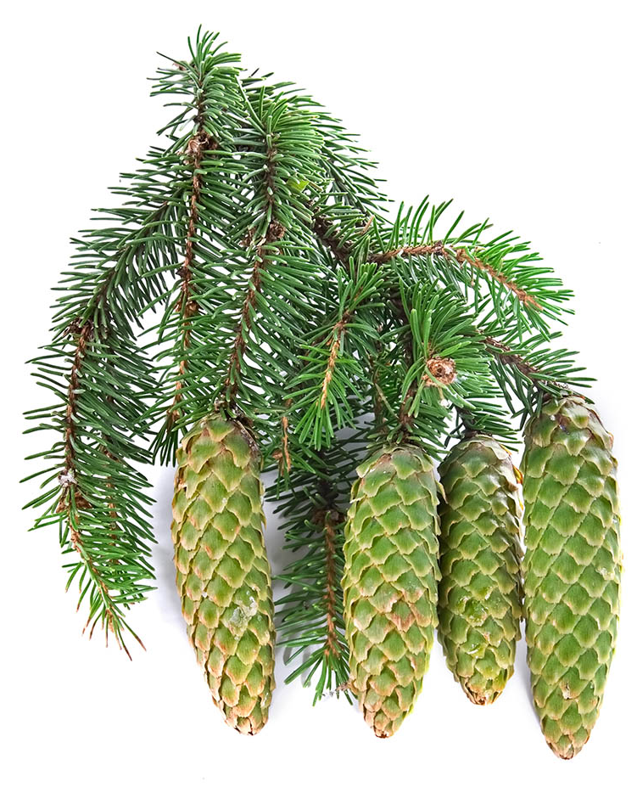
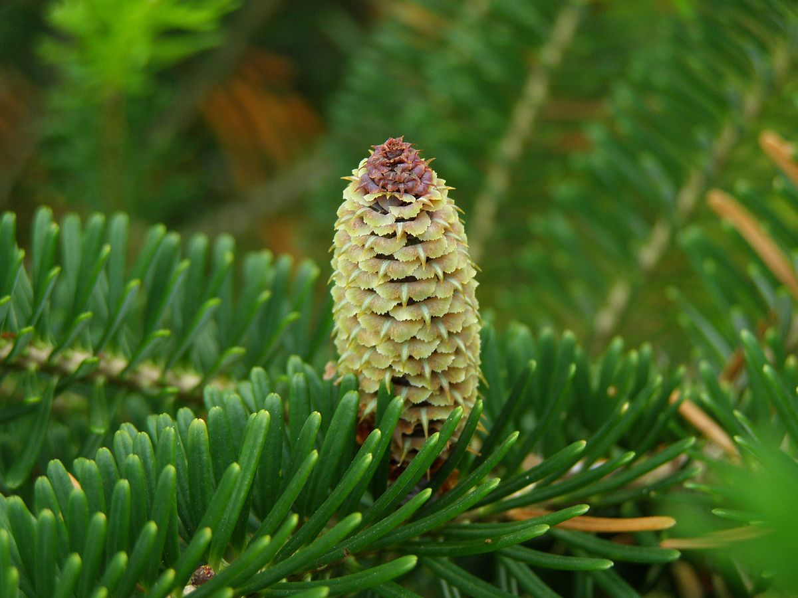
ČEŠER JELE - stoji uspravno na granama
ČEŠER SMREKE - visi na granama
Postoji li razlika u položaju češera jele i smreke? Pojasni.

Slide 6
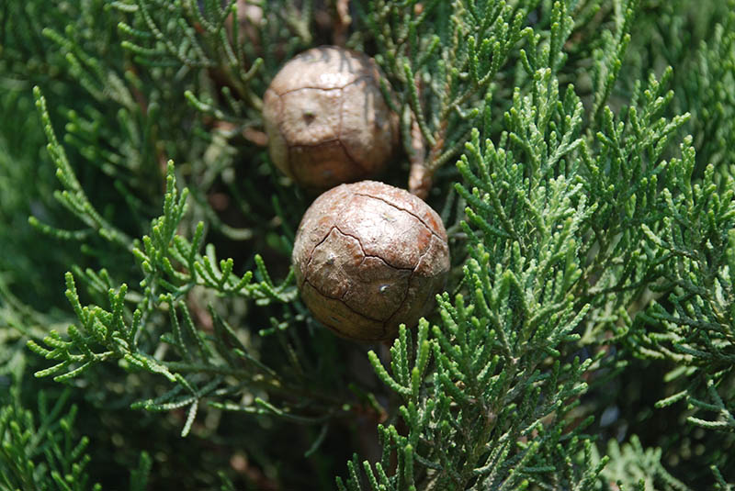
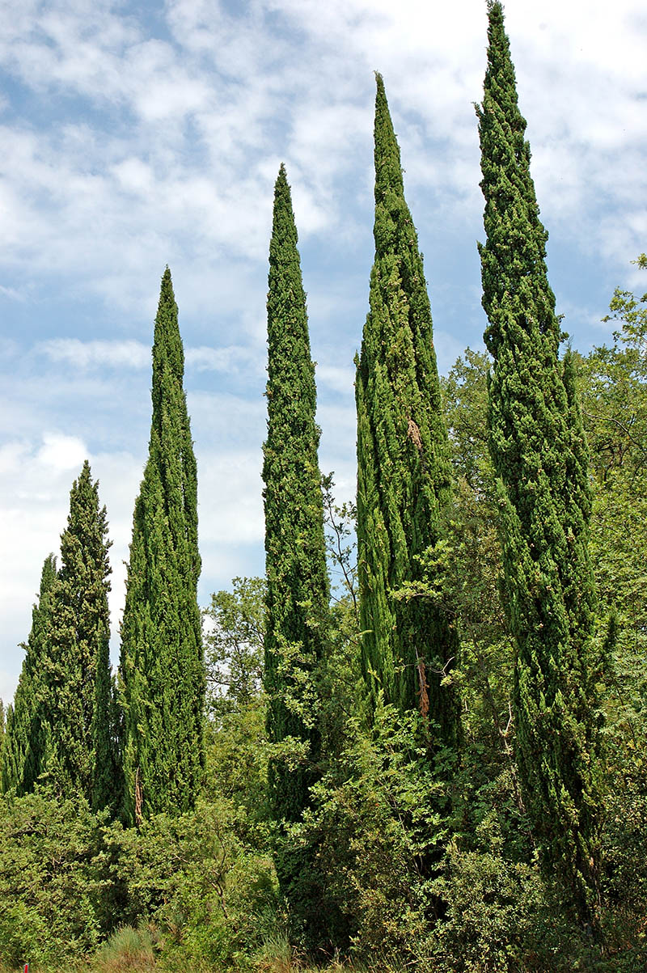
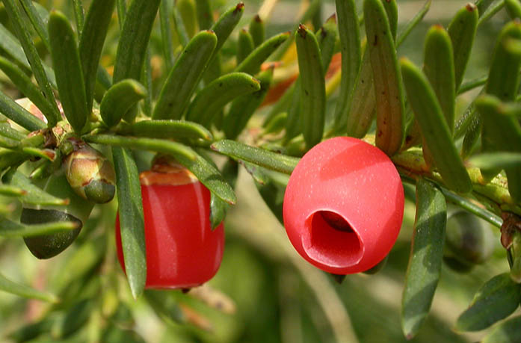
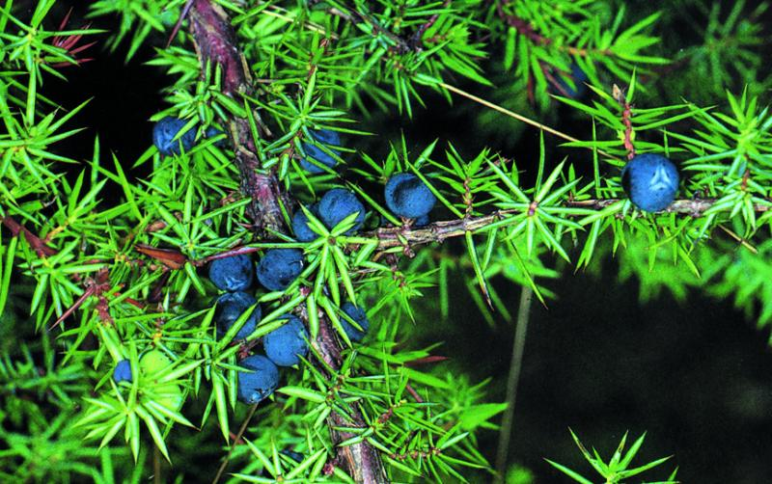
Imenuj prikazane vrste i navedi specifičnosti po kojima ih razlikujemo.
TISA - ne stvara češere, nego sjemenke zaštićene crvenim ovojem
ČEMPRES - ima okruglaste češere
BOROVICA - ima plave bobe

Slide 7
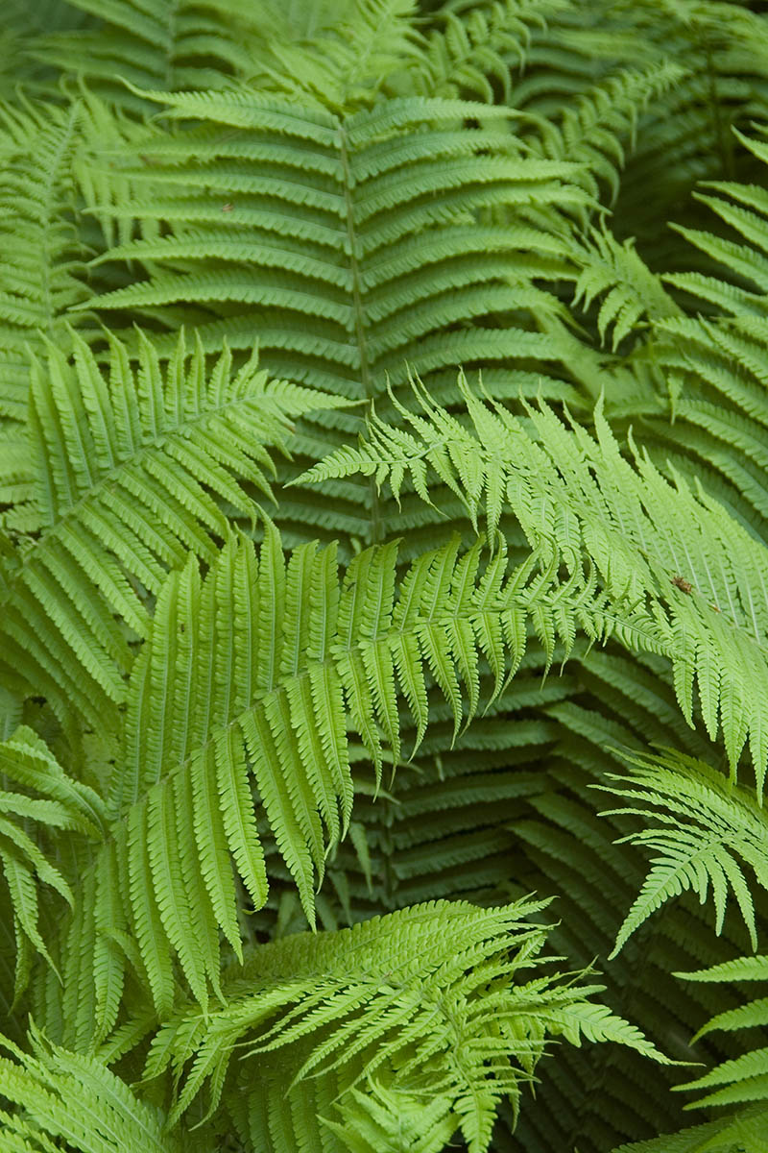
Za razliku od sjemenjača, PAPRATNJAČE i MAHOVINE u procesu razmnožavanja trebaju VODU i nisu u potpunosti prilagođene kopnenom načinu života. Vezane su uz vlažna staništa.
Životni ciklus im se sastoji od izmjene spolne i nespolne generacije.
U njihovoj spolnoj generaciji nastaju - spolne stanice.
Jesu li mahovine i papratnjače u potpunosti prilagođene kopnenom načinu života? što im je nužno za razmnožavanje.

Slide 8
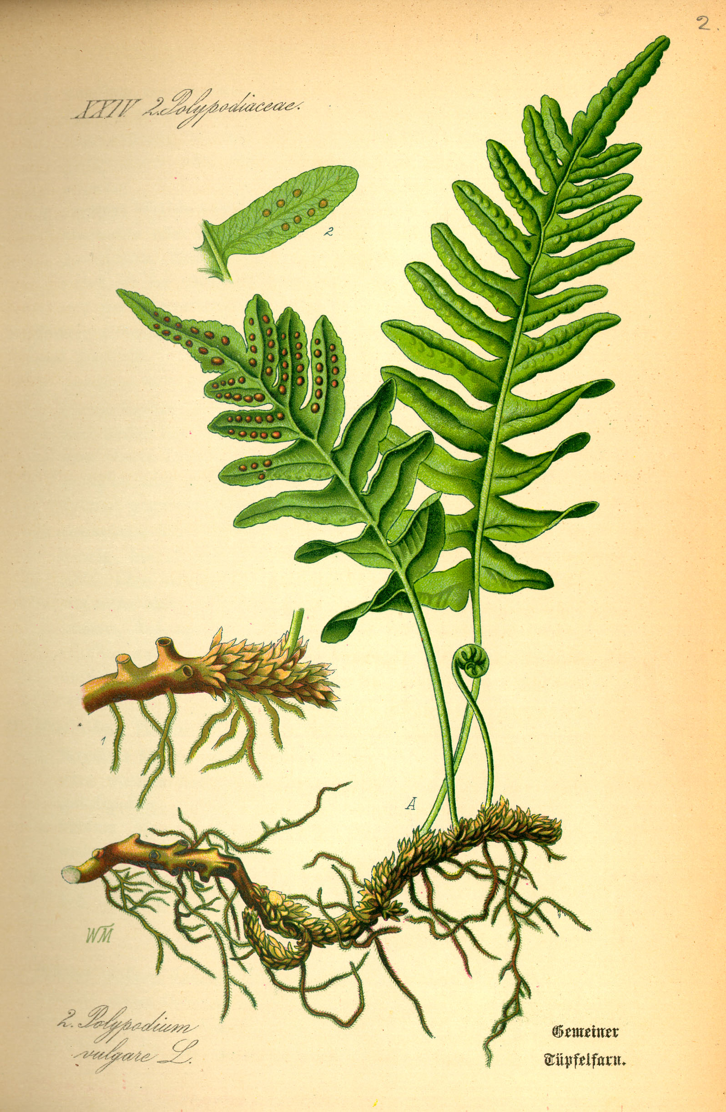
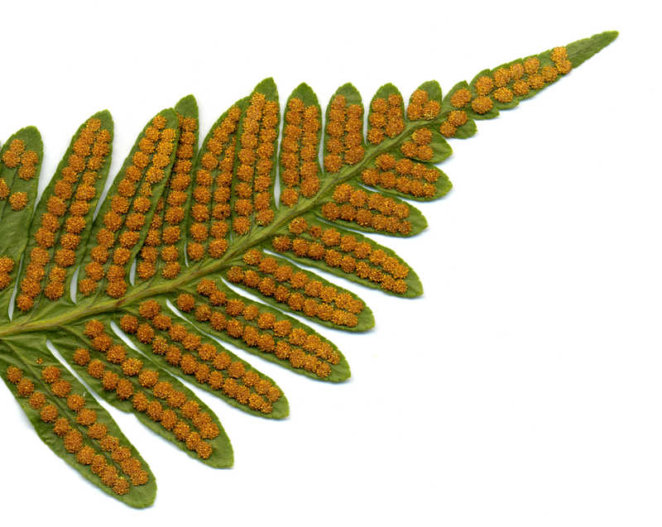
Imenuj dijelove prikazane PAPRATI.
list
Što su SPORE?
podanak
SPORE - nespolne rasplodne stanice koje stvara nespolna generacija paprati koju prepoznajemo.
korijen

Slide 9
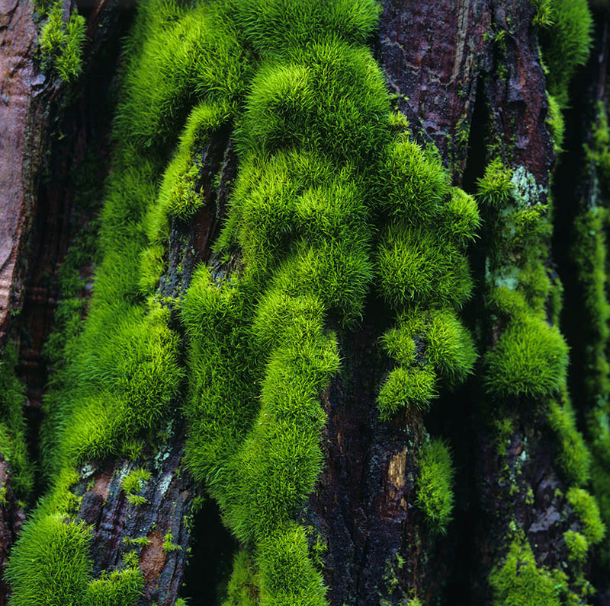

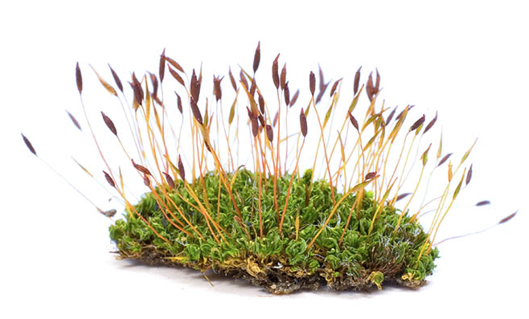
Imenuj dijelove prikazane MAHOVINE.
tobolac
stabalce
listići
Koji dio mahovine je SPOLNA, a koji NESPOLNA GENERACIJA?
korjenčić
Biljka koju prepoznajemo kao mahovinu je spolna, a tobolac na njoj nespolna generacija koja stvara -> SPORE .

Slide 10
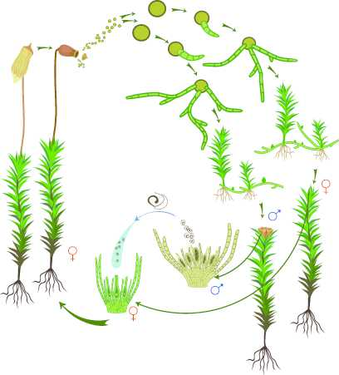
razmnožavanje mahovina

Slide 11
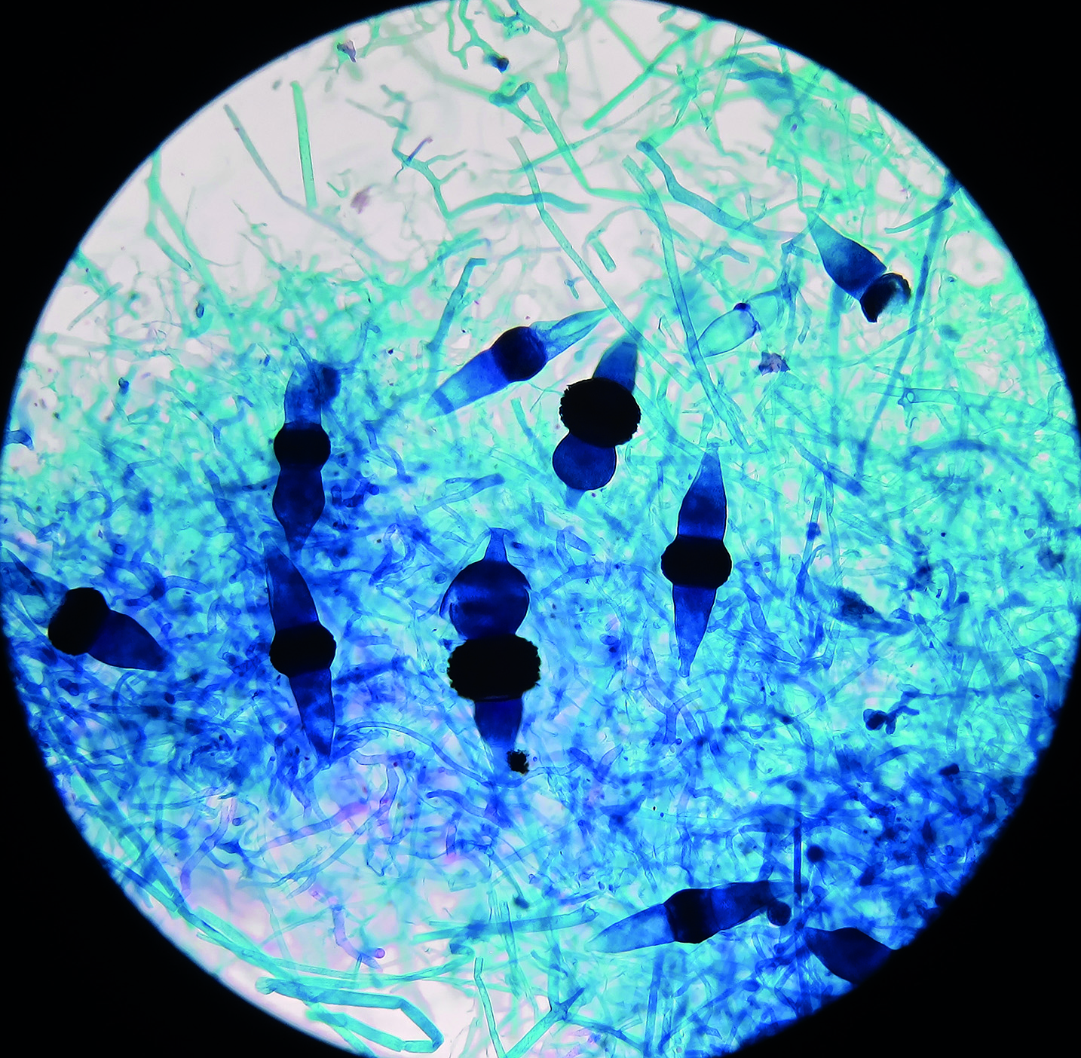
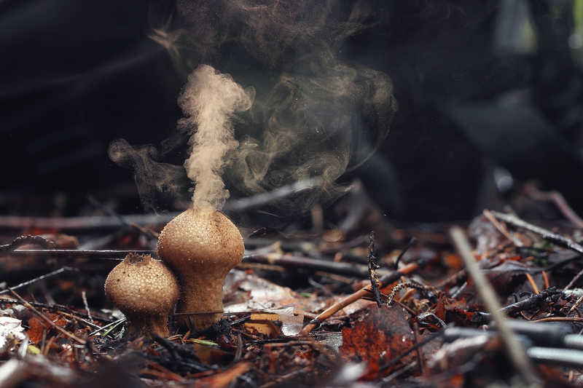
Na koje načine se razmnožavaju GLJIVE?
Gljive se mogu razmnožavati:
SPOLNO - spolnim stanicama koje nastaju unutar micelija (tijela gljive)
NESPOLNO - sporama (nespolnim rasplodnim stanicama) ili pupanjem
Gdje se nalaze SPORE? Što je nužno za razvoj gljiva odnosno klijanje spore?
Spolne stanice gljiva
Spore se razvijaju na donjoj strani klobuka.
Za razvoj gljiva NUŽNA JE VODA za klijanje spore.
Gljiva puhara - razmnožavanje sporama
Što se iz spora stvara?
Kada padnu na vlažno tlo spore prokliju i stvaraju MICELIJ koji raste i ciklus se ponavlja.

Slide 12
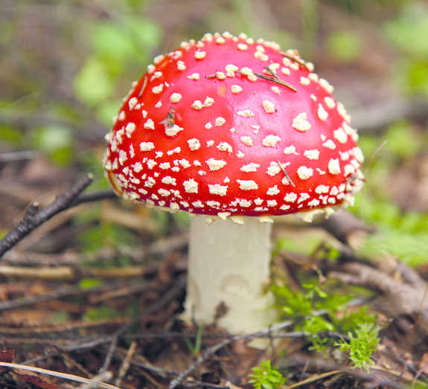
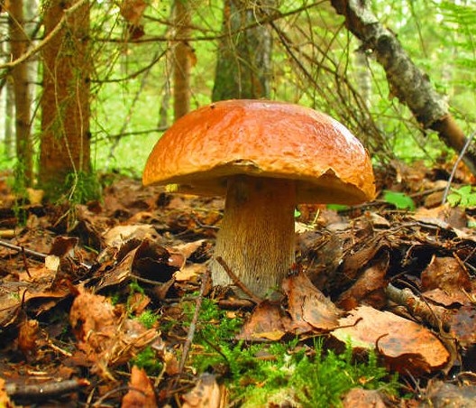
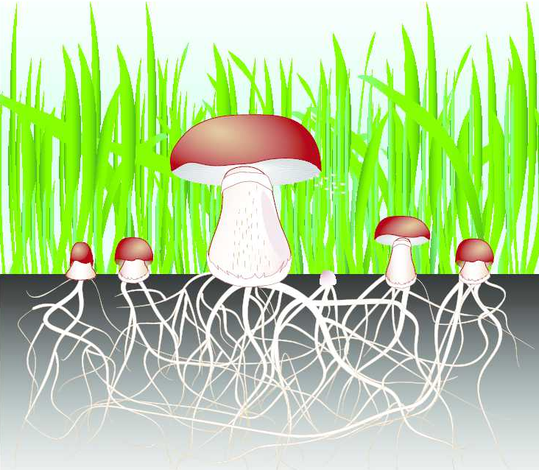
Imenuj dijelove prikazanih gljiva.
Što su HIFE, a što MICELIJ?
KLOBUK
STRUČAK
MICELIJ - sustav tankih, isprepletenih cjevastih niti
Tijelo je gljiva micelij - građen od stanica HIFA.

Slide 13
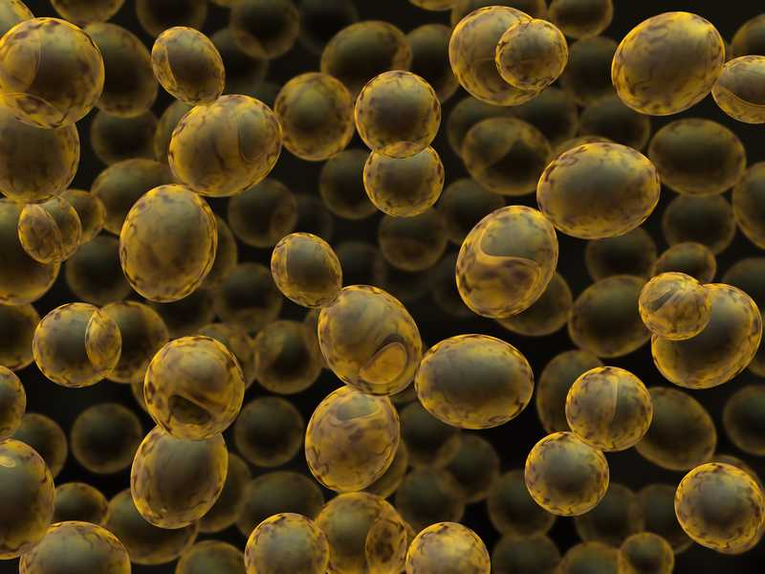
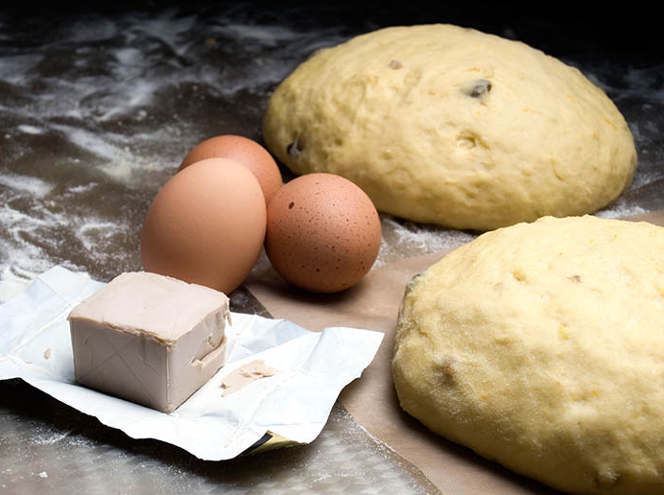
Što si istraživanjem uočio/la da se događa sa stanicama pekarskog kvasca stavljenima u malo šećera i vode?
JEDNOSTANIČNE GLJIVE - razmnožavaju se PUPANJEM (npr. kvaščeve gljivice), a neke VEGETATIVNO.
PUP
- na roditeljskom miceliju
- nakon sazrijevanja se odvaja i započinje samostalan život
Pupanje pekarskog kvasca

Slide 14
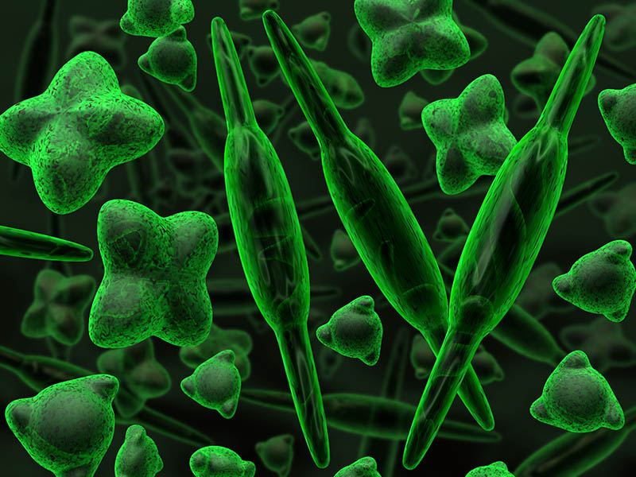
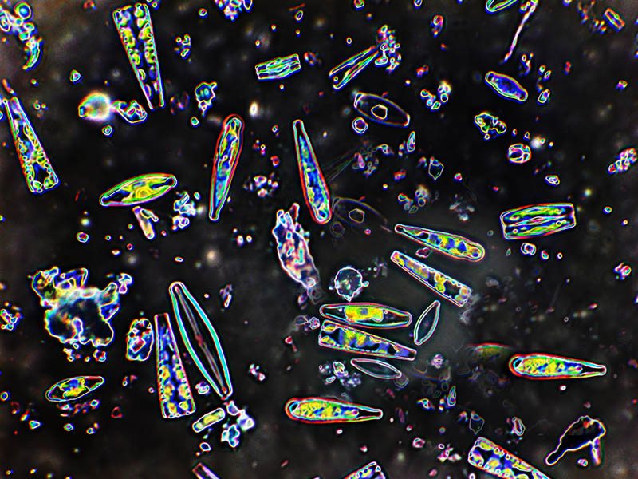
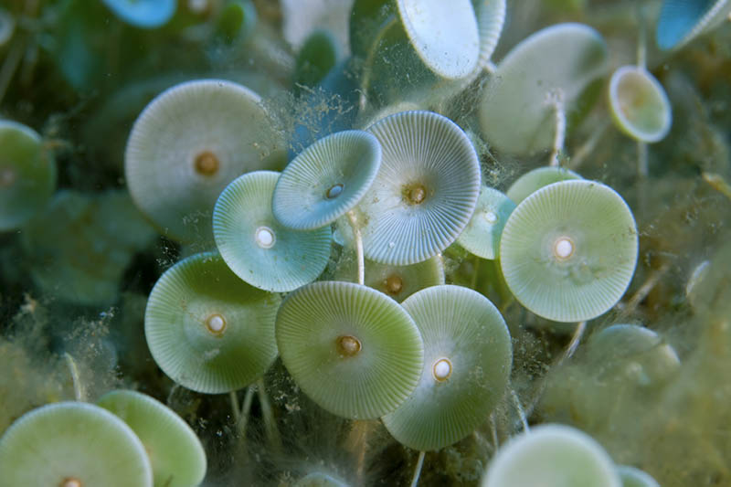
Navedi način razmnožavanja JEDNOSTANIČNIH ALGI uz primjere.
JEDNOSTANIČNE ALGE (autotrofni protisti) - razmnožavaju se DVOJNOM DIOBOM stanica.
kišna alga, jadranski klobučić, alge kremenjašice

Slide 15
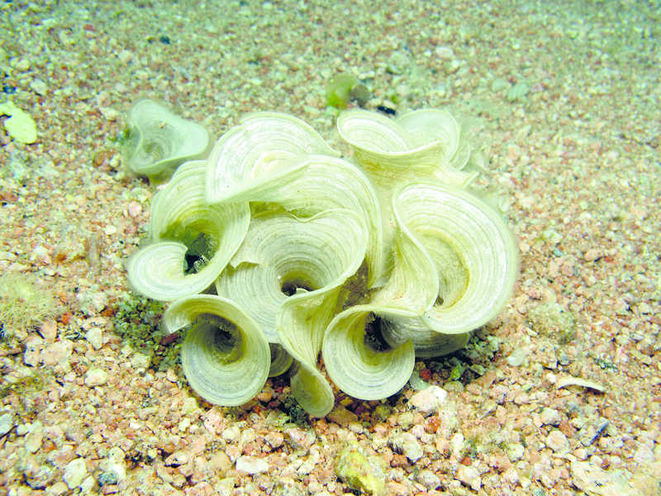
Navedi način razmnožavanja MNOGOSTANIČNIH ALGI i neke primjere.
MNOGOSTANIČNE ALGE - razmnožavaju se:
VEGETATIVNO - kidanjem steljke na više dijelova
NESPOLNO - sporama
SPOLNO - spolnim stanicama
Što misliš je li način razmnožavanja algi i najjednostavnijih biljaka mahovina i papratnjača povezan s njihovim predcima tj. podrijetlom?
STELJKA - tijelo mnogostanične alge
DA, vezan je uz VODU.
STELJKA alge padine

